Slide 1
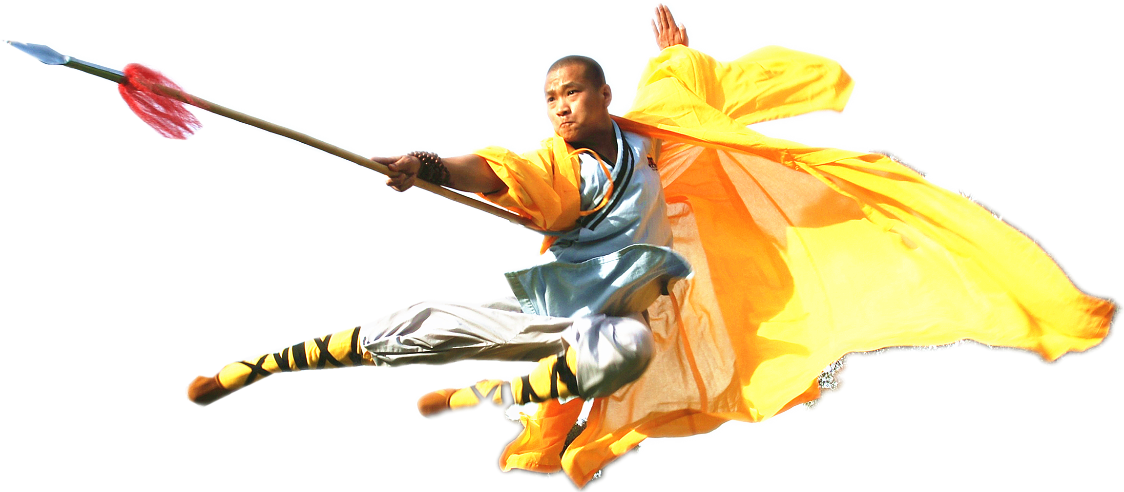
Facebook Kung Fu
SNA met R en Gephi
Mark Stam

Slide 2
Facebook Graph Search
People who like Satudarah Westside andlive near Gouda
https://www.facebook.com/search/112516278760403/residents-near/present/222519181134315/likers/intersect

Slide 3
R
Programmeertaal en omgeving voor statistische analyse en grafische presentatie van data
Huidige versie: 3.1.2
Vrij verkrijgbaar (Open Source)
www.r-project.org

Slide 4
Gephi
Software voor netwerkanalyse en grafische presentatie van data
Vrij verkrijgbaar (Open Source)
www.gephi.org

Slide 5
GitHub
https://github.com/digistam/FBscripts

Slide 6
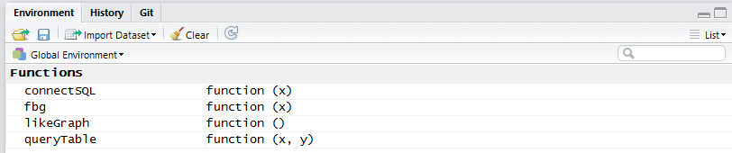
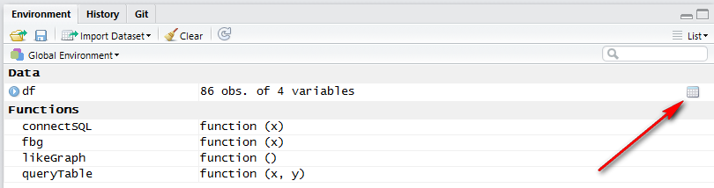
Stappenplan
source fbscripts.R
df <- read.csv(“demo.csv”)
df$id <- as.character(df$id)
table(df$gender)
table(df$locale)

Slide 7
userList <- capture.output(write.table(matrix(as.character(df$id),nrow=1), sep=",",row.names=FALSE, col.names=FALSE, quote=FALSE))
sink('facebookobjects.py')
cat("objects = [\n")
cat(userList)
cat("]")
sink()
dd

Slide 8
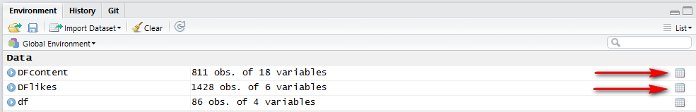
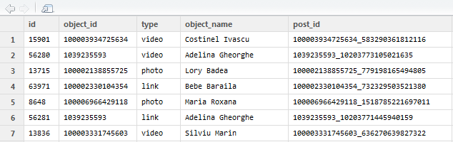
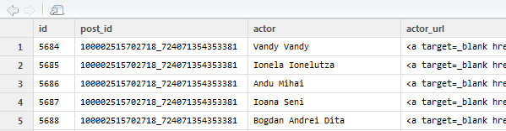
connectSQL(‘database.db’)
queryTable(‘stream’,’likes’)

Slide 9
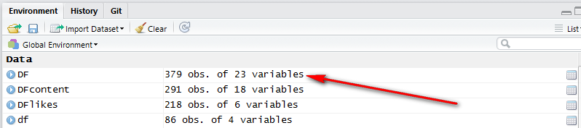

likeGraph()
dd

Slide 10
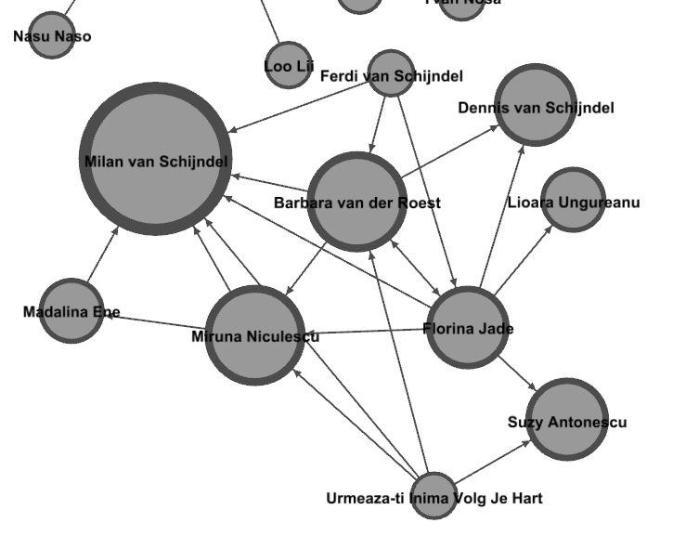
write.graph(g,'c:\\temp\\pitesti\\demo.graphml',format = 'graphml')

Slide 11
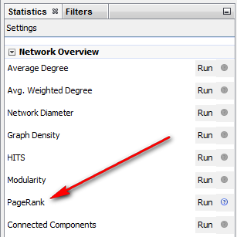
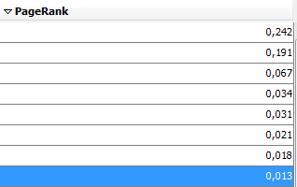
PageRank

